Slide 1
論文化に向けた論点
期待契約件数が下がると、何が嬉しいのか？
検討が必要な事項
契約件数削減が、バンドリングによるメリットの代替になりうるのか。
小規模・散在・確率的に橋梁補修需要が発生する
行政界ごとに扱うと、近接して発生した需要でも別々の契約になる可能性がある
行政界を越えて地域分割すると、近接需要を同一契約単位にまとめられる可能性がある
その結果、期待契約件数が下がる
では、期待契約件数が下がることは何を意味するのか？
バンドリングのメリデメ
参考資料から読み取れること事項
発注者業務は修繕計画、発注計画、特記仕様書作成、積算、入札・契約、監督・検査 （維持管理等の入札契約方式ガイドライン案） →契約単位が増えると、発注者が管理すべき手続き・管理単位も増えるであろう
定期点検、長寿命化修繕計画、補修設計を5年間包括化による契約手続き削減が発注者負担軽減 （多摩市_包括的民間委託を活用した橋梁維持管理）
定期点検の地域一括発注により、発注手続きや関係機関協議の省力化、市町村職員の負担軽減 （宮崎県建設技術推進機構_地域一括発注におけるインフラマネジメントの取組）
発注から作業完了までの期間短縮や職員の負担評価軽減もありうるが、導入初期には書類作成時間等が増える場合がある （インフラメンテナンス包括的民間委託導入の手引き：真鶴町）
（参考文献） 一般的メリット・デメリットな論点
Estache et al., “(UN)Bundling Infrastructure Procurement”
橋梁・道路事業のバンドリング事例
FHWA_Project_Bundling_Factsheet
FHWA_Lessons_Learned_from_State_Bridge_Bundling_Programs
日本の維持管理・包括委託・群マネ資料
土木学会_維持管理等の入札契約方式ガイドライン案
国交省_インフラメンテナンス包括的民間委託導入の手引き
国交省_地域インフラ群再生戦略マネジメント手引き_本編
具体的な国内事例
多摩市 包括的民間委託を活用した橋梁維持管理
宮崎県建設技術推進機構 地域一括発注におけるインフラマネジメントの取組
その他群マネ自治体
関係者 | 効果 | デメリット
発注者側 | 契約数や契約にかかる手間の削減 リソース配分の効率化 規模の経済による単価の削減 | 広域化に伴う行政手続きの複雑化 入札者減少による競争性低下 調達・品質リスクの集中
受注者側 | 性能規定型の維持管理の実現 安定した事業量の確保 専門性の向上 | 現場の地理的分散による交通維持費・管理費の増加 生産性低下 一般管理費の増大

Slide 2
論文化に向けた論点
期待契約件数が下がると、何が嬉しいのか？
現時点で言えること
期待契約件数の削減は、補修需要のバンドリングによる契約単位集約効果を代理する。
ただしバンドリング効果を全て直接代理するわけではない。
（直接代替）
発注者側の契約事務固定費
受注者側の入札・見積・契約固定費
受注者側の現場管理固定費
（その他要因と組み合わせて評価可能）
共通仮設費の削減 （距離が関係）
現場管理費の削減 （距離が関係）
回送費の削減（距離と工種が関係）
競争性低下による価格上昇（市場が関係）
メリット・デメリット含めて期待契約件数単体では評価できず、距離、工種、入札市場等も含めた評価が必要。
まだ検討できていない事項
契約1件あたりの発注者側契約事務固定費（公告、積算、契約、監督、検査、変更契約）にどれだけ時間コストがかかるか →契約件数削減と職員負担削減を定量的に結び付けた資料・事例がなかなか見つからず。
契約単位集約が、発注者側の調整負担増とどう相殺されるか。
契約1件あたりの受注者側固定費にどれだけコストがかかるか
発注者側の効率化と受注者側の効率化を、どこまで明示的に分けるか。

Slide 3
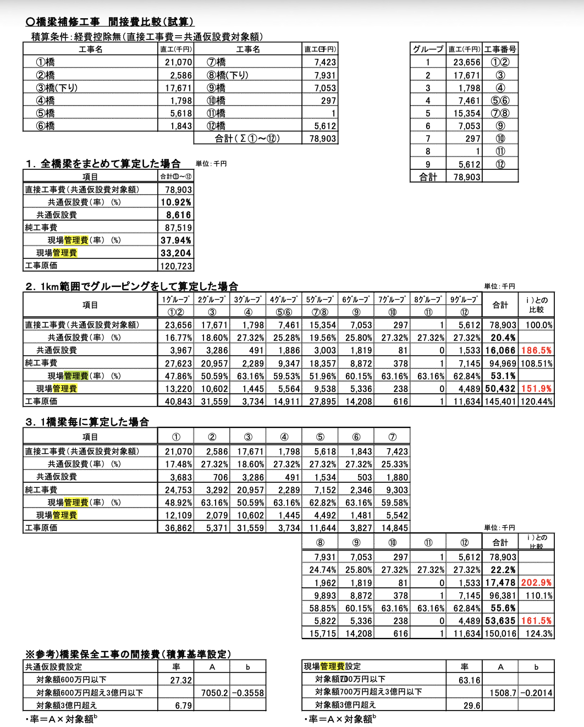
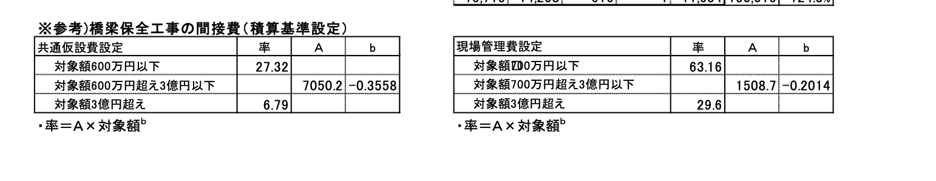
論文化に向けた論点
２．距離を目的関数に対する制約条件とする理由
検討が必要なこと
距離が離れると、契約バンドリングにどのような実務的問題が生じるか。
距離を目的関数ではなく制約として置く理由はなにか。
距離は直線距離でよいのか、道路距離・移動時間で測るべきか。
距離制約D、何を意味する政策パラメータなのか。
距離制約Dの妥当な範囲は何か
参考資料から読み取れること
距離が増えることにより契約単位集約幅が大きくなることは事務固定費、共通仮設費等の削減に寄与する （FHWA Project Bundling、Estache et al、宮崎県事例）
しかし最大でも２出張所、最も離れた橋梁間の最大距離を５０ｋｍ程度までとすることを推奨とする事例あり。 （橋梁補修工事発注に際しての留意事項（案）、四国地整）
実工事を対象とした試算においても、遠距離・点在する複数橋梁を単純に大きな発注契約単位として扱うと、共通仮設費や現場管理費等の間接費を過小に見積もり、実態に合わない積算となる可能性が指摘されている。 （橋梁補修工事発注に際しての留意事項（案）、四国地整）

Slide 4
論文化に向けた論点
２．距離を目的関数に対する制約条件とする理由
現時点で言えること
距離を大きく許容すると、より多くの補修需要を同一契約単位に含めやすくなり、期待契約件数が下がり得る。
発注契約単位を大きくすると、積算上は共通仮設費率・現場管理費率が下がり、間接費が小さく算定される
一方で、実態と乖離し得る。
距離制約Dは、契約集約範囲の拡大、それによる間接費率低下の可能性と、遠距離・点在化による管理実態との乖離を調整するパラメータの役割。
距離はネットワーク距離もしくはその近似が望ましいが計算負荷と加味して検討
まだ検討できていない事項
距離制約を緩めたとき、間接費率低下の可能性と管理負担増のどちらが支配的になるか
距離制約 Dは、境界値を特定するものではなく、広域化の許容範囲を変化させる感度分析パラメータという運用しかできないかも。
上記目的から、距離は目的関数には含めず、制約条件に含めた「一定の空間的許容範囲のもとで期待契約件数をどれだけ削減できるかを見る」計算となる。 目的関数に入れる場合は、別途重み付けが必要になり、解釈が難しくなる。
工種、工程、施工者市場等の制約指標をどう反映するか

Slide 5
論文化に向けた論点
３．補修工事を対象にする理由
検討が必要なこと
なぜ橋梁補修工事をバンドリング対象にするのか。
複数橋梁の補修・修繕工事をまとめて発注する実務事例があるか。
参考資料から読み取れること
日常点検・巡回は包括委託の実績も進展し、定期点検、橋梁補修設計の包括事例も存在するが、補修工事の広域連携事例はなかなかない。
現時点で言えること
本研究は、将来発生する補修需要を地域内でどの程度契約単位として集約できるかを評価する。
日常点検・巡回は分野横断的文脈が大きく、本研究の行政界をまたぐ広域連携効果計測の目的とは逸れる
定期点検は制度的・周期的に実施される業務であり、すでに一定程度集約発注されることもあり、本研究の主対象とはしない。
詳細点検は補修工事に近い効果があり得るが、費用規模や発注性質が補修工事とは異なる可能性があるため、現時点では主対象にしない。
撤去は、規模、意思決定、合意形成、ネットワーク代替性など個別事業性が強く、本研究の目的とそれる。。
補強は、劣化に伴う発生需要というより、耐震性・荷重条件・政策判断・設計判断に基づく場合が多く、本研究の対象から外す。
更新は、補修工法の一つとして扱う。
まだ検討できていない事項
日本国内で、橋梁補修工事そのものを複数橋で一括発注し、効果を定量評価した資料。

